Slide 1
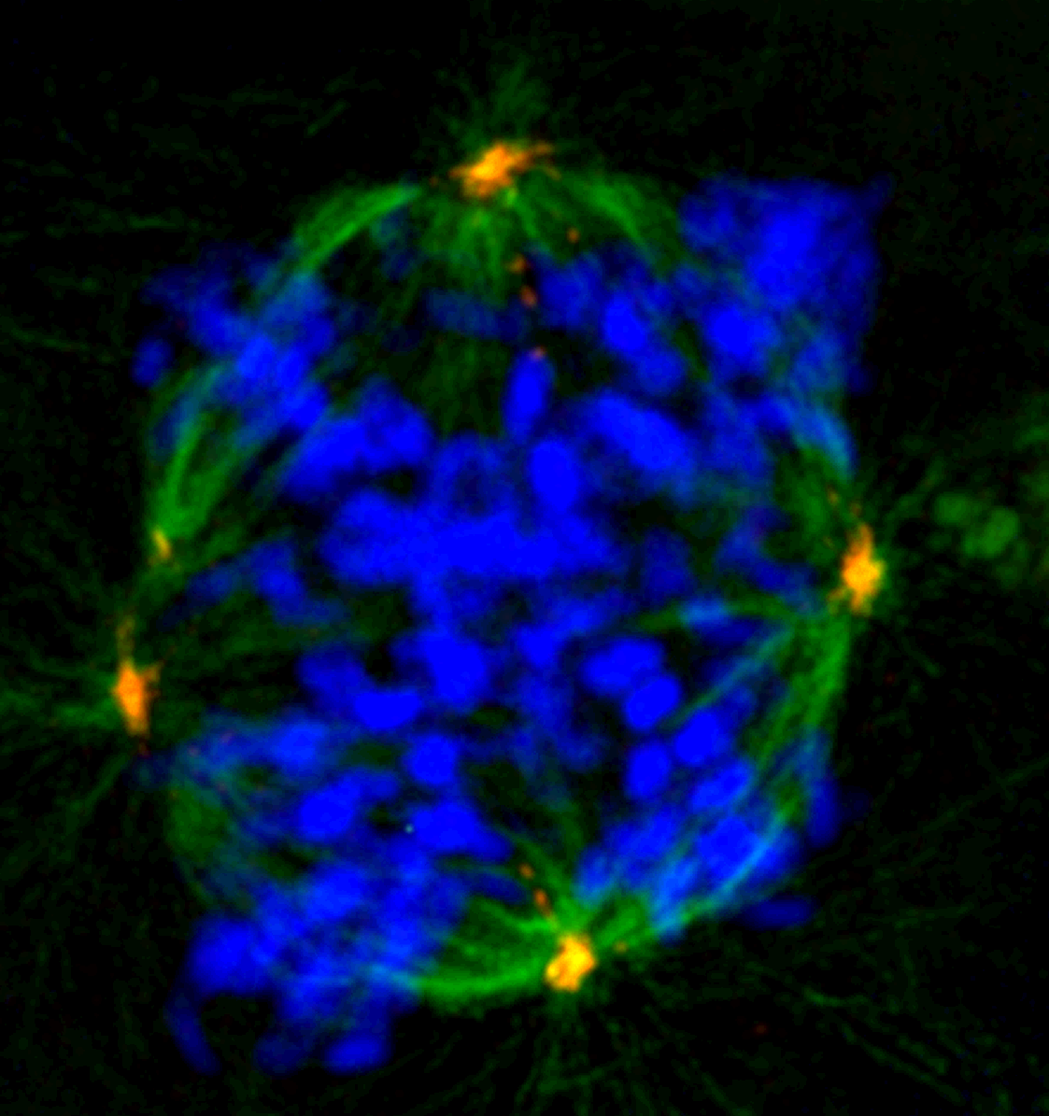
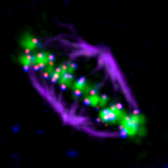
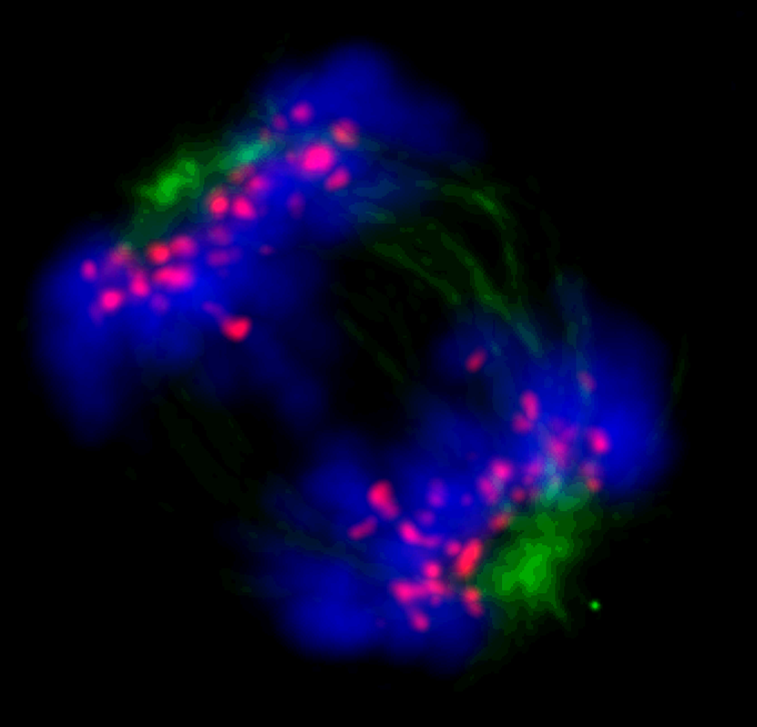
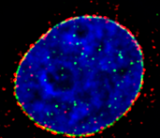
Io scelgo Biologia

Slide 2
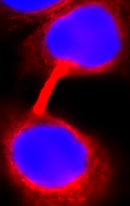
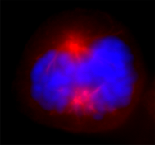
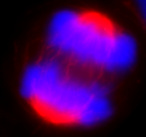
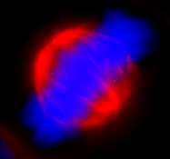
Dalla divisione cellulare allo sviluppo di terapie anti-tumorali
1. Una cellula con il suo DNA contenuto nel nucleo
5. Si formano due
cellule geneticamente identiche
Divisione cellulare
2. Il DNA si condensa a
formare i cromosomi
4. I cromosomi segregano verso i poli della cellula
Apparato mitotico
DNA
3. I cromosomi
si allineano
Alterazioni in questo processo sono alla base dello sviluppo di tumori

Slide 3
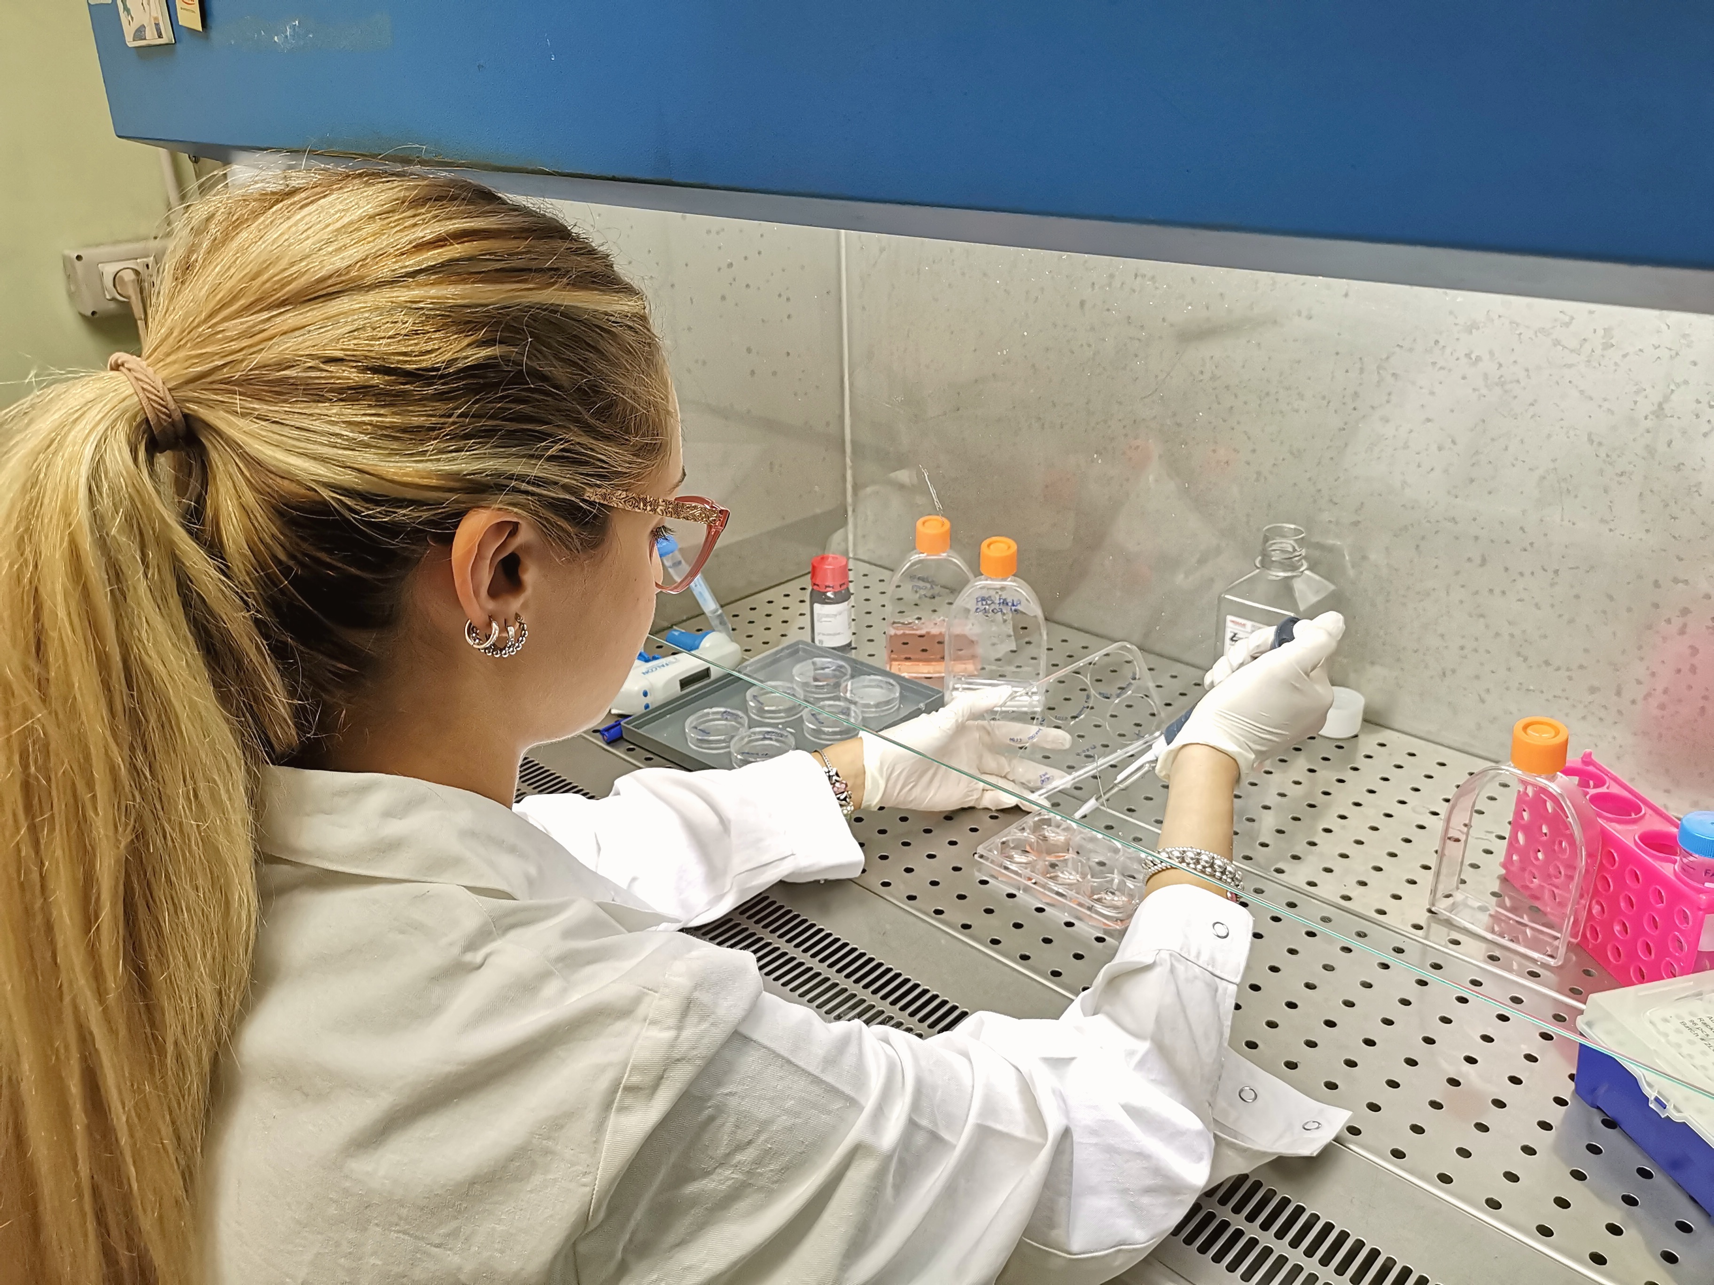
Cellule tumorali: proliferazione incontrollata
Obiettivo: eradicare queste cellule bloccando la loro divisione
ideando nuovi farmaci mirati
Strategia dell’esperimento
1. Semina di colture cellulari in piastre
2. Trattamento con farmaci mirati contro l’apparato mitotico

Slide 4
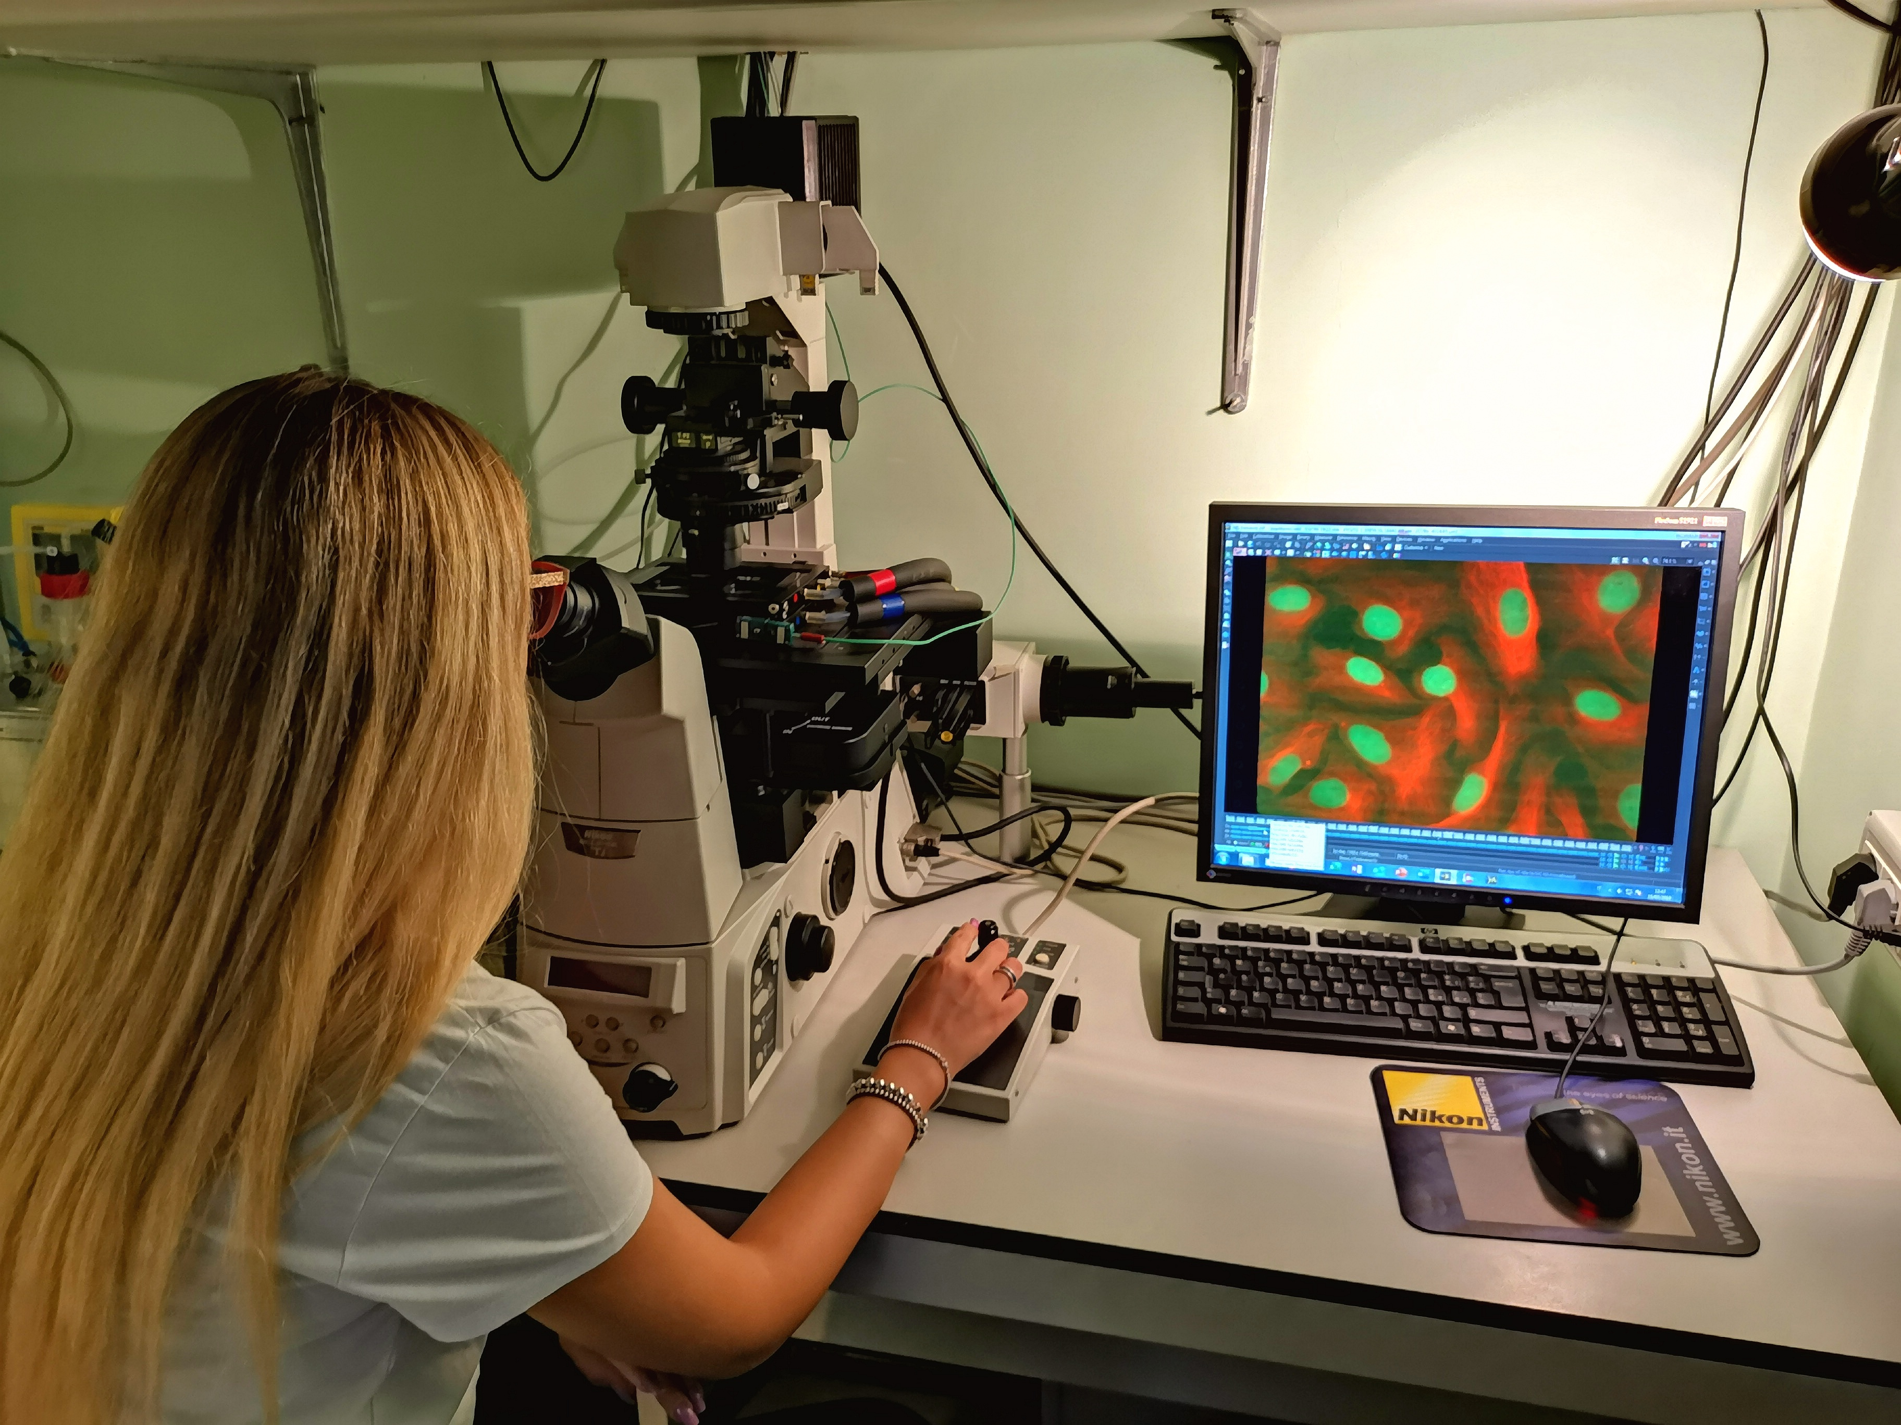
3. Videoregistrazione “time lapse”:
una tecnica di microscopia per seguire nel tempo il destino delle cellule
Analisi dell’esperimento:
Riesce il farmaco a modificare il destino delle cellule tumorali inducendone la morte?
Cellula tumorale di controllo
Cellula tumorale trattata
DNA in verde
DNA in verde

Slide 6
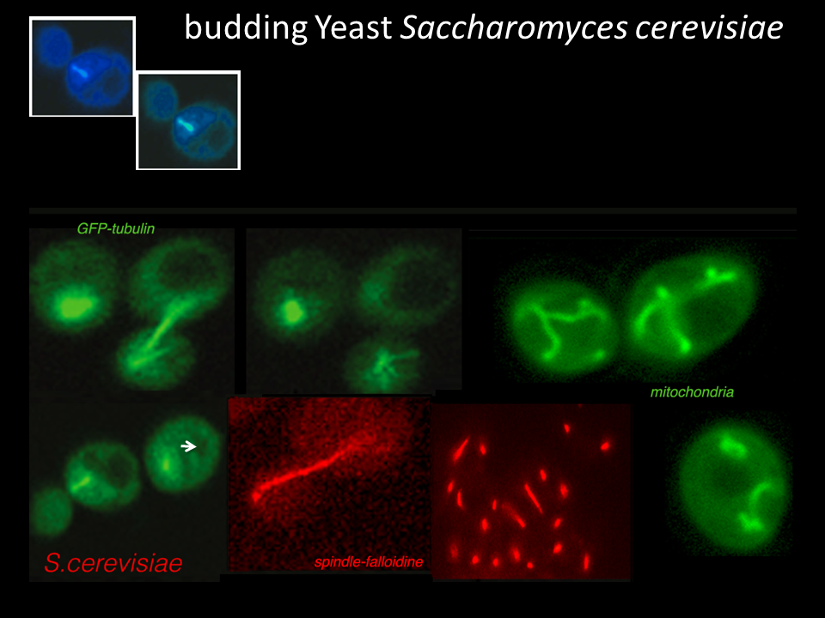
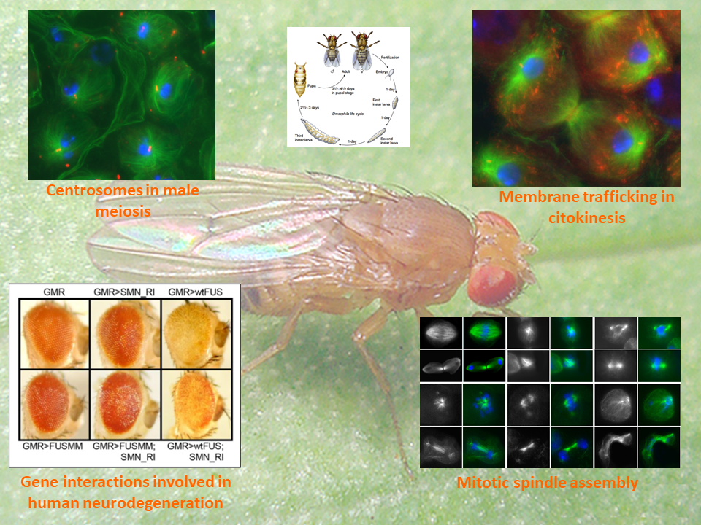
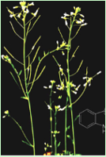
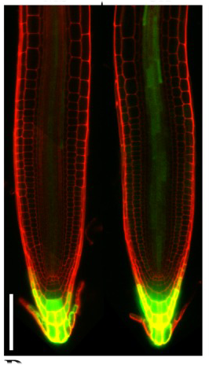
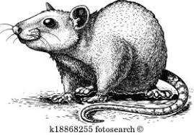
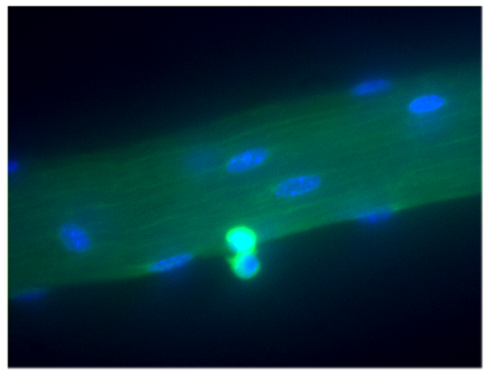
Saccharomyces cerevisiae
Drosophila melanogaster
Sistemi modello per lo studio dello sviluppo e delle patologie
Arabidopsis thaliana
Mus Musculus

